Slide 1
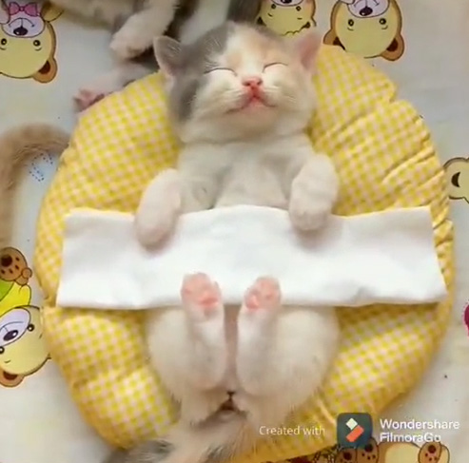
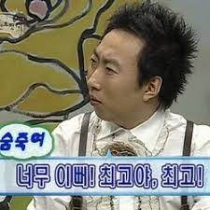
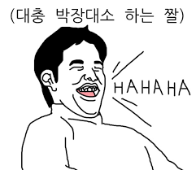
이다연
취미는 잠 자기
웃는게 좋아
💤
☺️
칭찬 전문가
😘
#ENFJ #FRONTEND #심리학과

